Slide 1
文史哲學群
堅持興趣專業發展，結合文創（偏一類組）

Slide 2
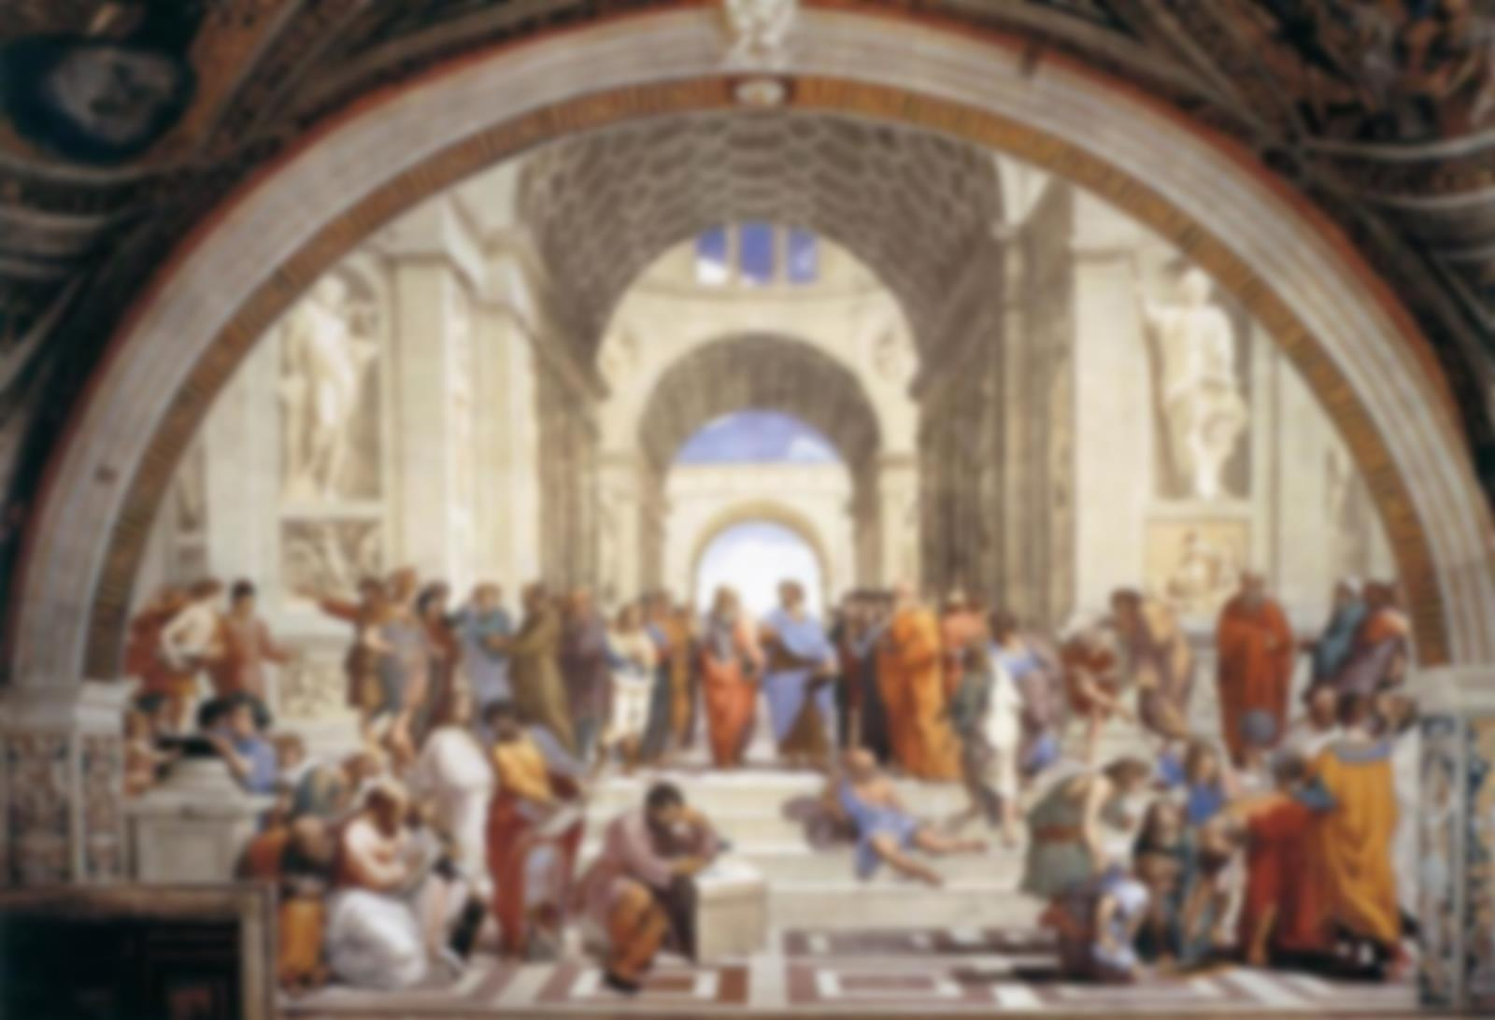
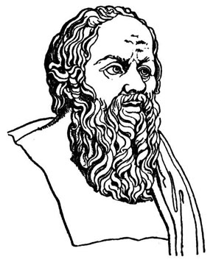
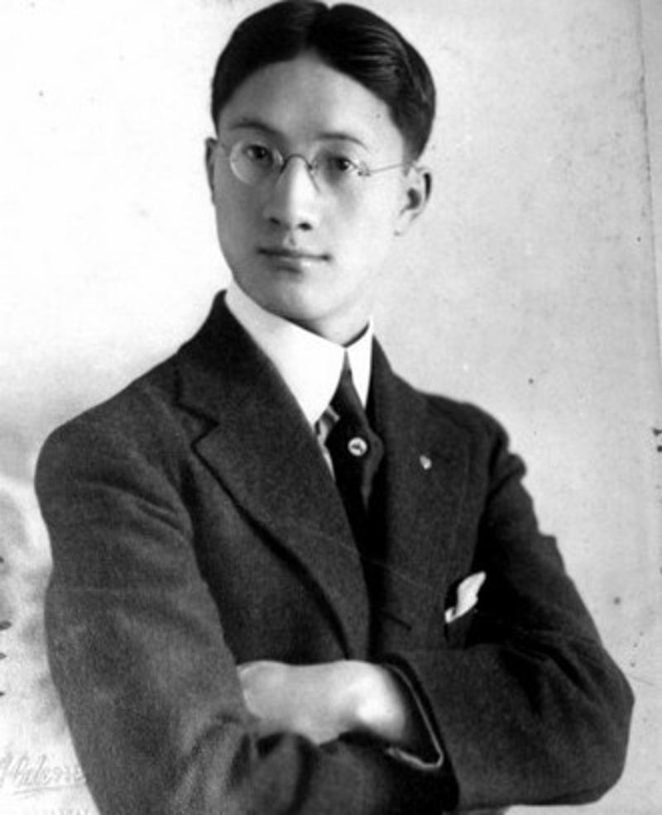
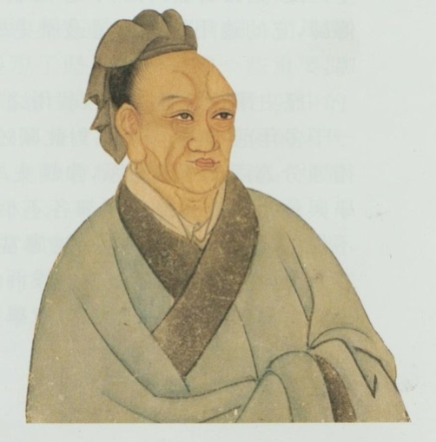

Slide 3
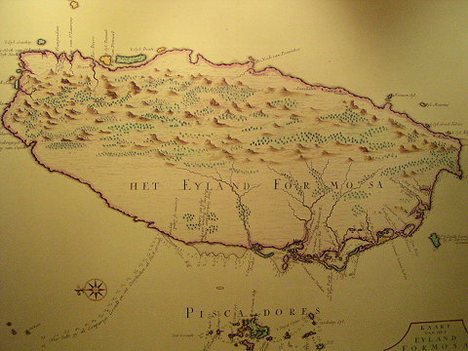
一 學群簡介
雖然職場上可對應的工作較少，但橫跨的領域也較為多元，且現在是人文與科技並重的時代，若透過輔系和雙主修等應用性的學門，必可增加就業競爭力。
082
Notes:
主要有中國語文、臺灣語文、歷史、哲學、國語文教育等學類

Slide 4
文史哲學群
近年趨勢
學群的教學目標即是訓練學生的獨立思考、批評、邏輯和表達能力。
文創產業的大力推動下，加上網路及媒體業的發展，使得擅長文字、思考及批判能力的文史哲學群人才，成為文創及資訊內容素材的提供者，人才需求也正逐步上揚。
082
Notes:
「語言」是開啟世界大門的鑰匙，隨著社會全球化發展，外語人才備受矚目，國與國之間的溝通更是需要這些人才來擔任橋梁的角色，因此，外語能力好的人在
社會競爭上較為吃香。不過，也正因世界大門的全面開啟，光擁有一種鑰匙已經不夠看，如果能有兩種，甚至三種語言以上的外語能力，便能擁有更好的競爭力。
除了多種外語能力之外，目前各學校也愈來愈重視語言的應用面，引進如商管、行銷、傳播、餐旅等領域師資，畢竟語言只是個工具，還必須懂得工具如何應
用，才能發揮它的價值。外語學群積極培養學生的「第二專長」，除了開設其他專業課程外，也鼓勵學生選修其他系課程、輔系及雙主修。畢業後，學生也可選擇其
他領域進修研究所，提升未來在職場的競爭力。

Slide 5
關鍵3問，老師我想問
文史哲學群
文史哲課程是很靜態的嗎？我個性較活潑，這樣會不會不適合？
A
文學院早已擺脫傳統的靜態模式，改用大量的小組討論方式，甚
至走出教室進行田野研究或紀錄片製作等，對於個性較為活潑的
人，可以從中激發出更多元的思考。
082

Slide 6
關鍵3問，老師我想問
文史哲學群
讀文史哲學群，英文能力是不是就不太重要了呢？
A
「純中文文學創作」需要跨文化、跨語言的涵養，英文是工具；「應用華語文系」未來要往海外教學中文，所以英文底子要更好。
082

Slide 7
關鍵3問，老師我想問
文史哲學群
文史哲似乎是冷門科系，將來出路有保障嗎？
A
文史哲學群訓練的語言文字溝通及表達自我的能力，可以多選修專業課程，是各產業不可或缺的人才。
082

Slide 8
二 我適合這個學群嗎？
082

Slide 9
二 我適合這個學群嗎？
082

Slide 10
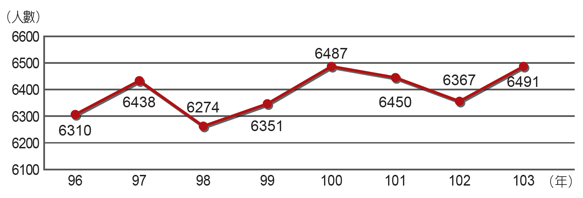
三 學群新生人數
※ 新生人數自民國102年
起微幅成長。
082

Slide 11
四 重點科系介紹
083

Slide 12
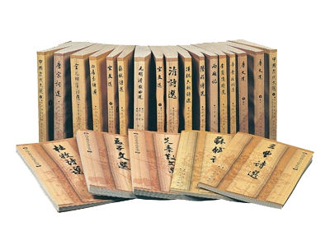
文史哲學群
科系小叮嚀
1.中文系（錘鍊文字力，出版、廣告、公關路通行）
對文學作品有基本喜好，且願意提筆寫點東西。
教學重古典，文言文與國學常識都是必學。
在學時盡量多閱讀，以增進書感與文字力，對就業很有幫助。
083
Notes:
外文系出路很多元，除了當教師和祕書外，只要肯學，加強所處產業的專業，定能比別人快出頭。

Slide 13
文史哲學群
科系小叮嚀
2.華語文系（中英文雙專長，搶搭華語熱潮）
想當華語教師，中英文都要好，且發音需標準，口齒要清晰。
大學期間應多鍛鍊外語能力，最好申請到海外當交換學生。
碩士是現今華語教師入行基本門檻，要有出國就業的心理準備。
083
Notes:
與日本人共事、做生意學問多，讀日文系不只要把日文學好，更要多了解日本職場文化，才能成為日文力與日本力兼具的企業愛用人才。

Slide 14
五 學長姐來帶路
范乃方 新竹女子高級中學
臺灣大學中國文學系
經驗分享
你對中文系的想像是什麼？行動版辭海？整天吟詩作對？乃方打破大家對中文系的迷思，介紹中文系的經學課程與有趣的策展經驗。因為一門系上選修課「文學閱讀與文化創意」，讓她和同學遠到高雄文學館拍古裝戲，用舞蹈和影音重新去演繹文學著作，並在期末舉辦「讓我們把故事再說一次」成果展，策展同學們透過影片、卡片交換等創意手法，使人文經典變得更為貼近大眾、激盪出全新火花！
083

Slide 15
五 學長姐來帶路
韓正誼 中壢高級中學
暨南國際大學歷史系
經驗分享
正誼分析到暨南國際大學歷史系如何訓練同學獨立思考的能力，是藉由5W1H法（What、Why、 Where、When、Why、How）去挖掘歷史事件背後的成因，將龐大的文獻消化為精闢的見解。暨南國際大學歷史系在課程規劃安排上，大一、大二將修習史學導論、臺灣史、世界史等核心必修，大三、大四則可依個人興趣來修習專業選修，分為中國文化史、中國海洋發展史、世界文化史、臺灣社會文化史、中國經濟史、海外華人史六大領域。
083

Slide 16
文史哲學群
13.文史哲學學群-中文系
13.文史哲學學群-哲學系

Slide 17
影片來源： YOUTUBE
文史哲學學群-中文系
02’44

Slide 18
影片來源： YOUTUBE
文史哲學學群-哲學系
02’45

